Slide 1
Бессилен возраст, если в сердце скрипка
ДВИЖЕНИЕ «ВОЛОНТЕРЫ СЕРЕБРЯНОГО ВОЗРАСТА»
Кашинского городского округа

Slide 2
«СЕРЕБРЯННЫЕ ВОЛОНТЕРЫ»
В конце 2018 года на территории Кашинского городского округа начали свою деятельность активисты «серебряного» волонтерского движения «Доброе Дело».
Основными направлениями работы стали:
Патриотическое воспитание молодежи, работа со школьниками: встречи с участниками ВОВ, встречи с интересными людьми
Организация культурно-досуговых мероприятий: выездные концерты в стационарные отделения для пожилых людей и инвалидов
Участие в различных акциях социальной направленности: «Долгожитель», участие в благоустройстве населенных пунктов
Организация литературно-поэтических вечеров для жителей поселения

Slide 3
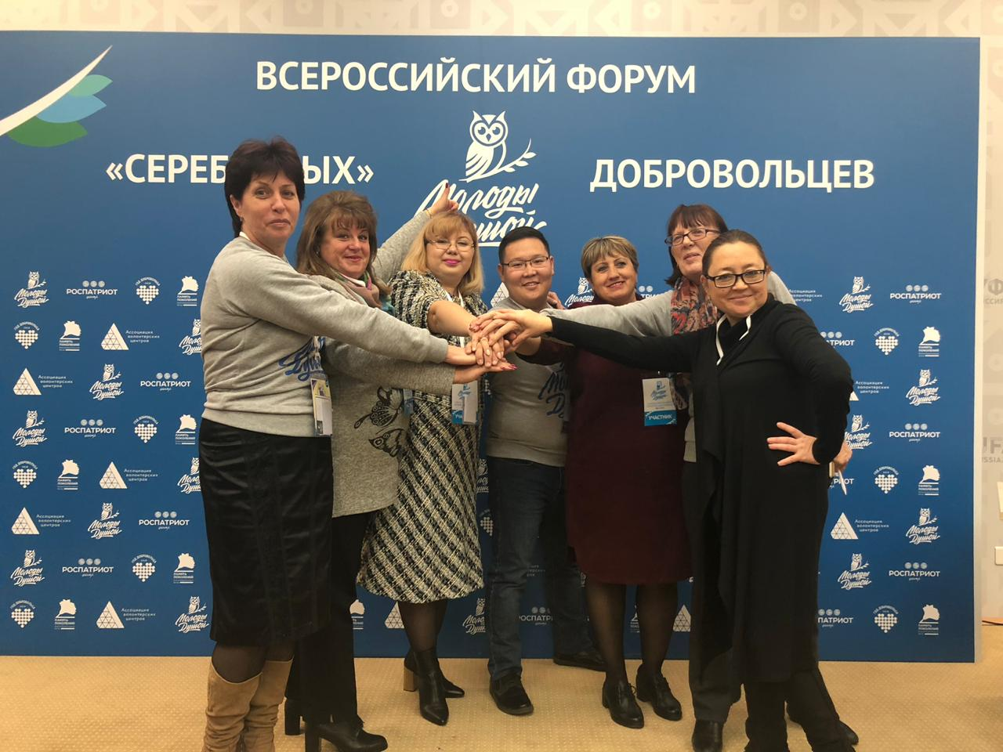
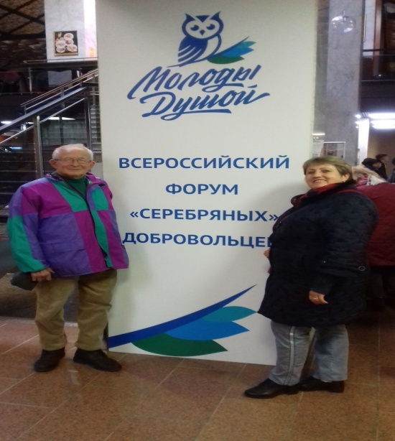
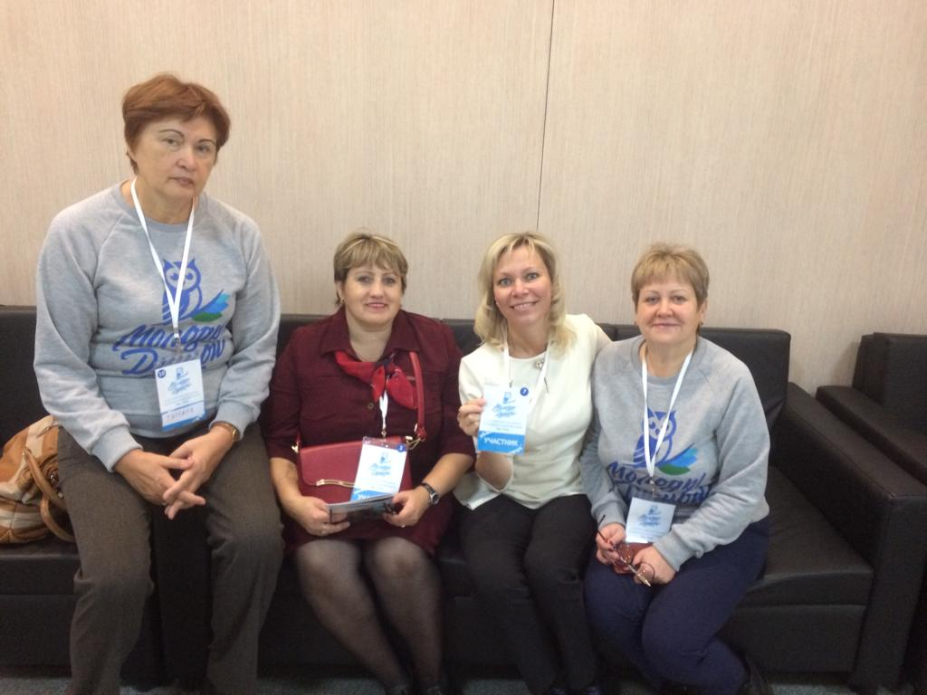
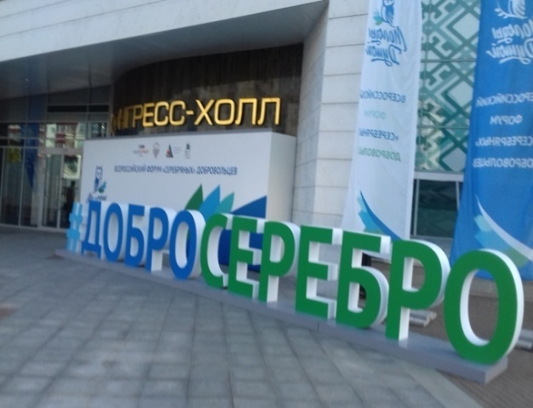
«СЕРЕБРЯНЫЕ ВОЛОНТЕРЫ»
В октябре 2018 года мы стали участниками Всероссийского форума «Серебряных волонтеров» в составе делегации Тверской области в г. Уфе. Это для нас колоссальный опыт общения, который мы готовы применять на практике.

Slide 4
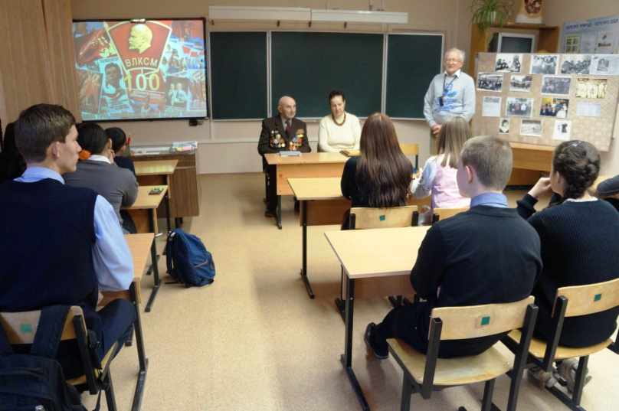
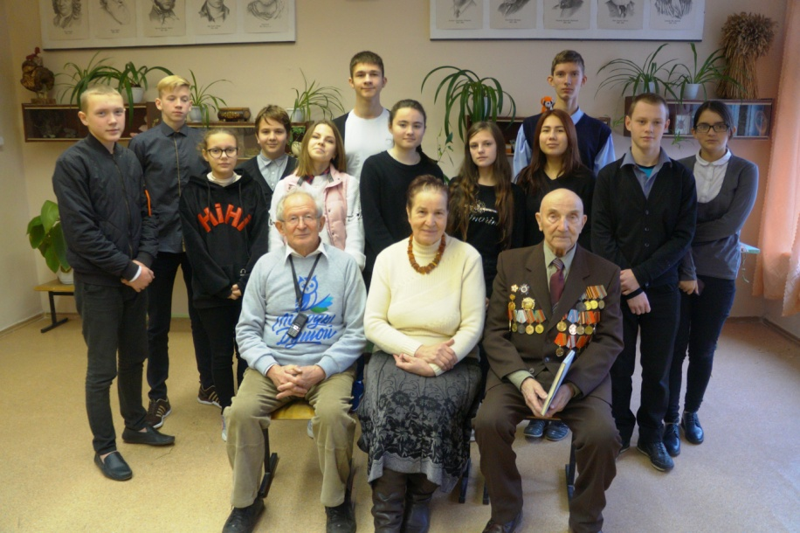
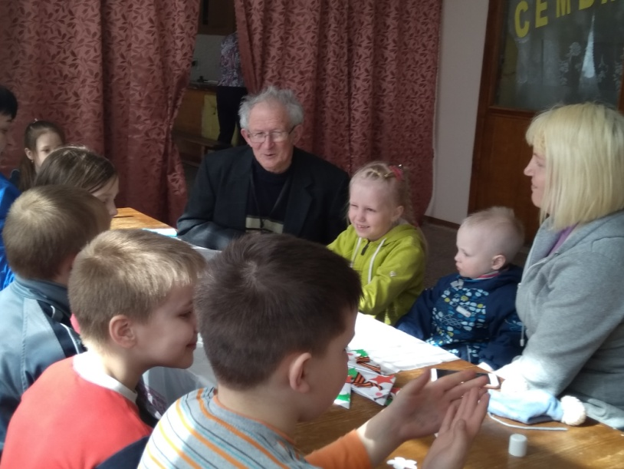
Патриотическое воспитание молодежи,
работа со школьниками: встречи с участниками ВОВ, с интересными людьми

Slide 5
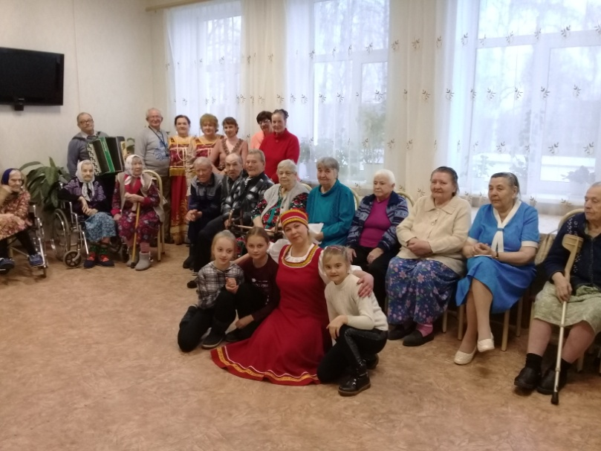
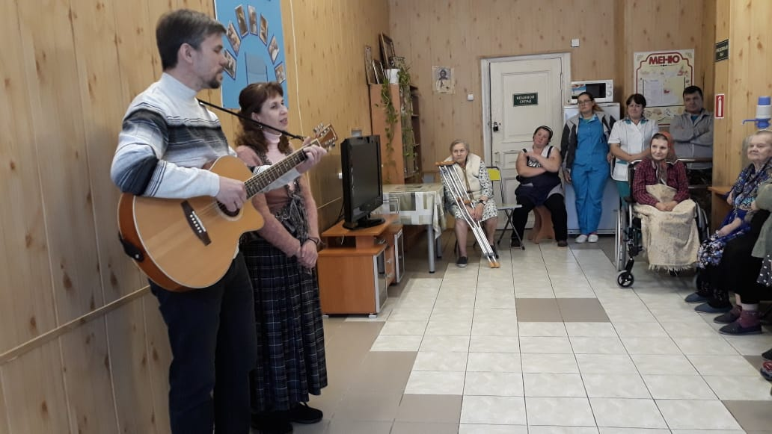
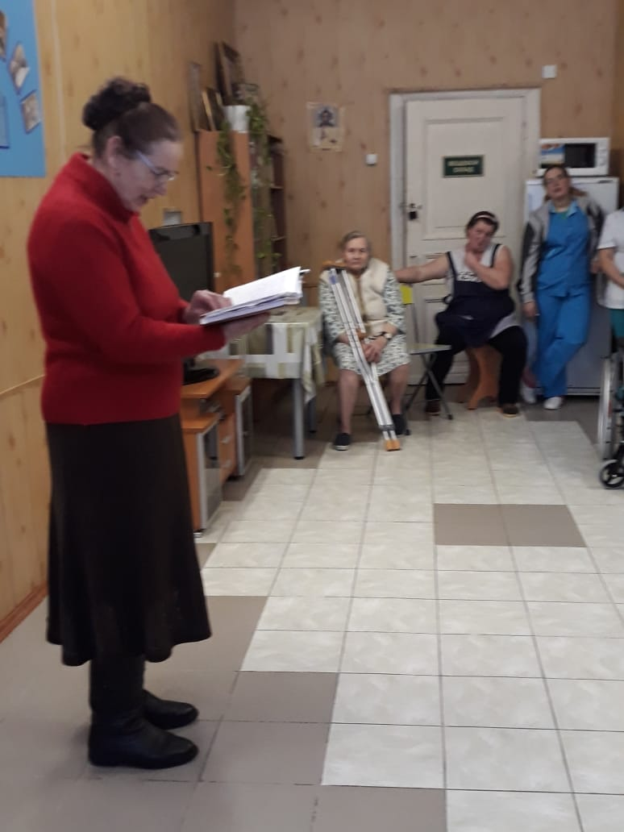
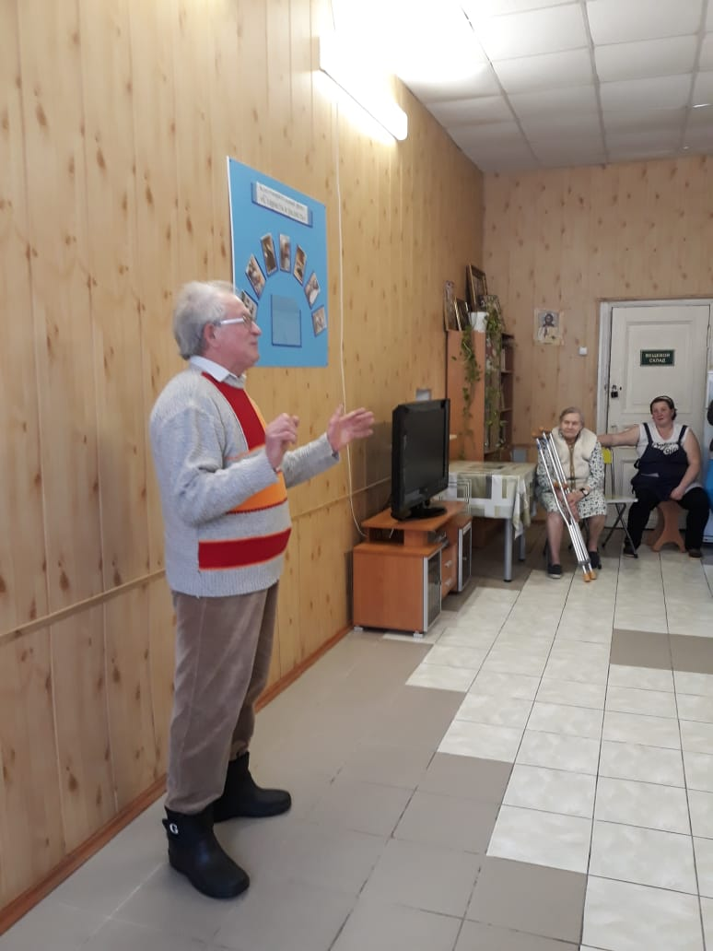
Выездные концерты в стационарные отделения
для пожилых людей и инвалидов

Slide 6
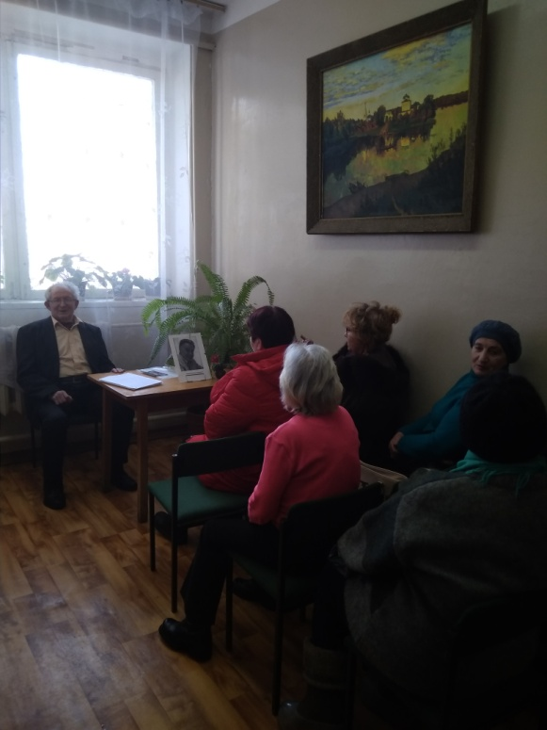
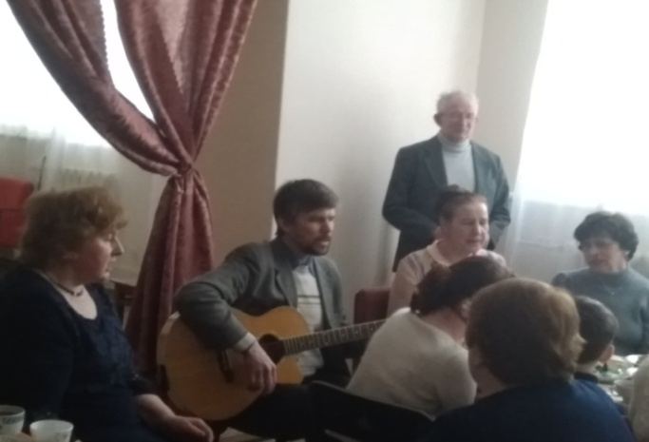
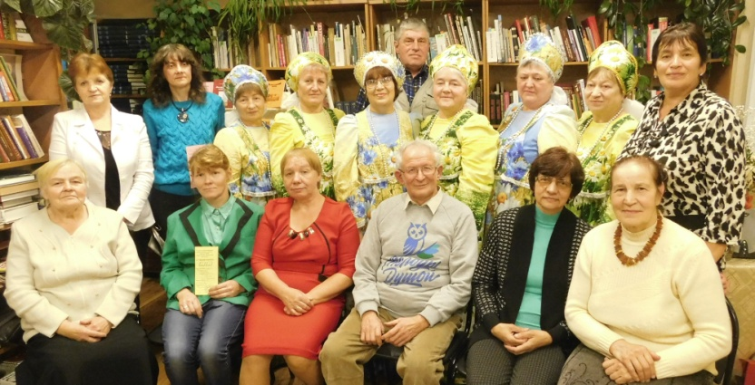
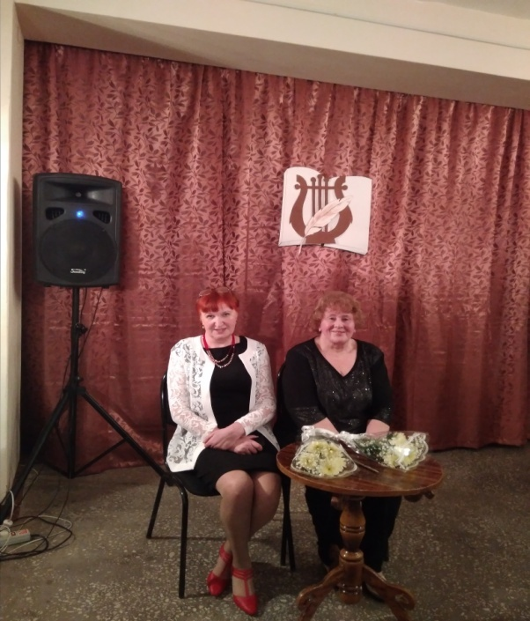
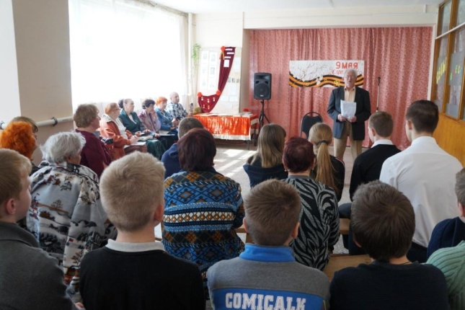
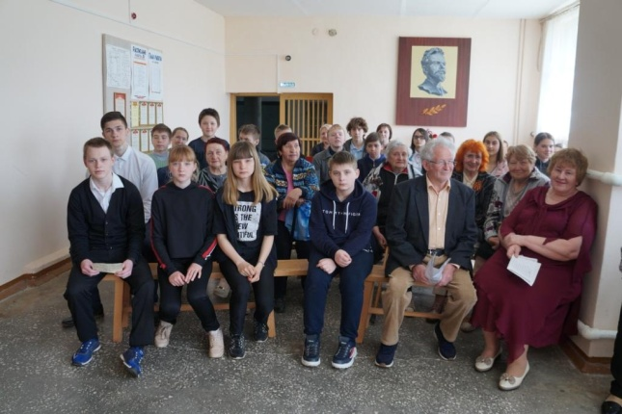
Организация
литературно-поэтических вечеров для жителей

Slide 7
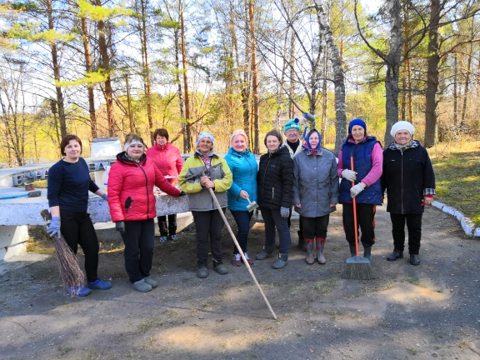
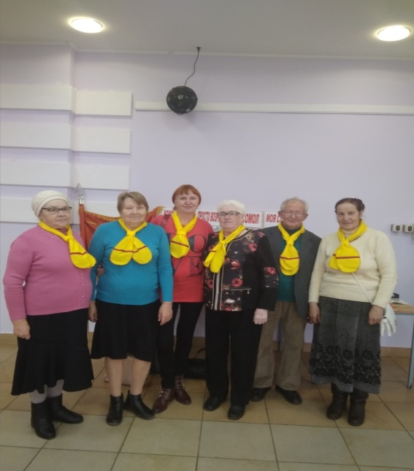
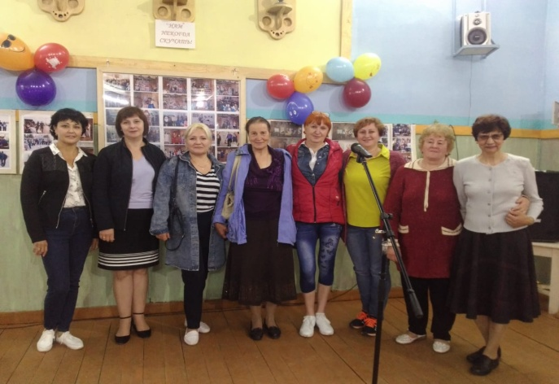
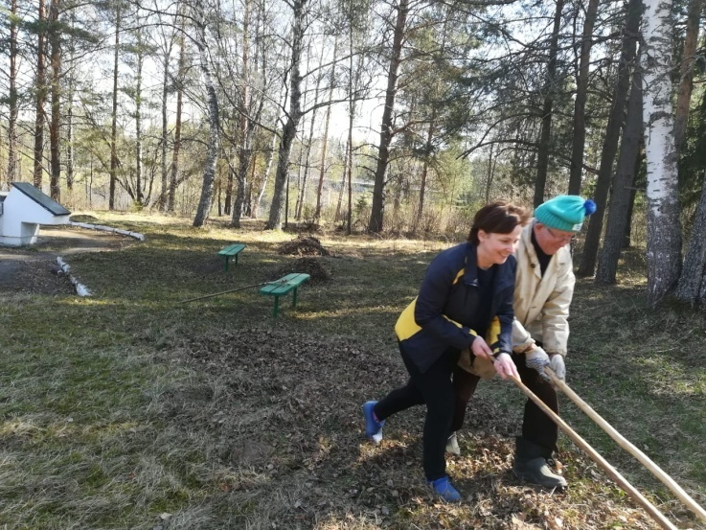
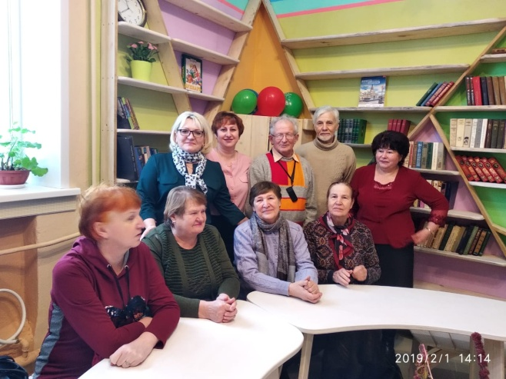
Участие в различных акциях социальной направленности

Slide 8
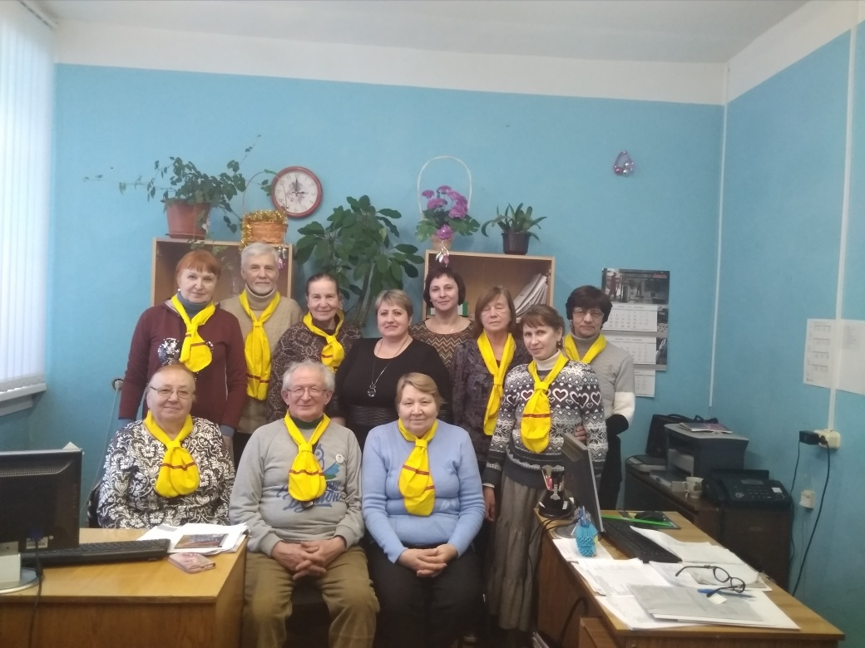
Добровольцы-волонтёры!
Милосердию надо учиться!
Теплотою душевной делиться,
И дарить безвозмездно сердца!

